Slide 1
การพัฒนาทักษะการสื่อสารของผู้นำ
รู้จักรูปแบบผู้นำของคุณ
รองศาสตราจารย์ ดร.พิสุทธิ์ ขุมทรัพย์, AIT
ศาสตราจารย์ ดร.อรรถกร เก่งพล, มจพ.

Slide 2
หัวหน้า: บอกให้ทำอะไร
ผู้นำ: สอนว่าทำอย่างไรและทำไม
2/28

Slide 3
ความแตกต่าง
3/28
https://slidemodel.com/templates/manager-vs-leader-powerpoint-template/

Slide 4
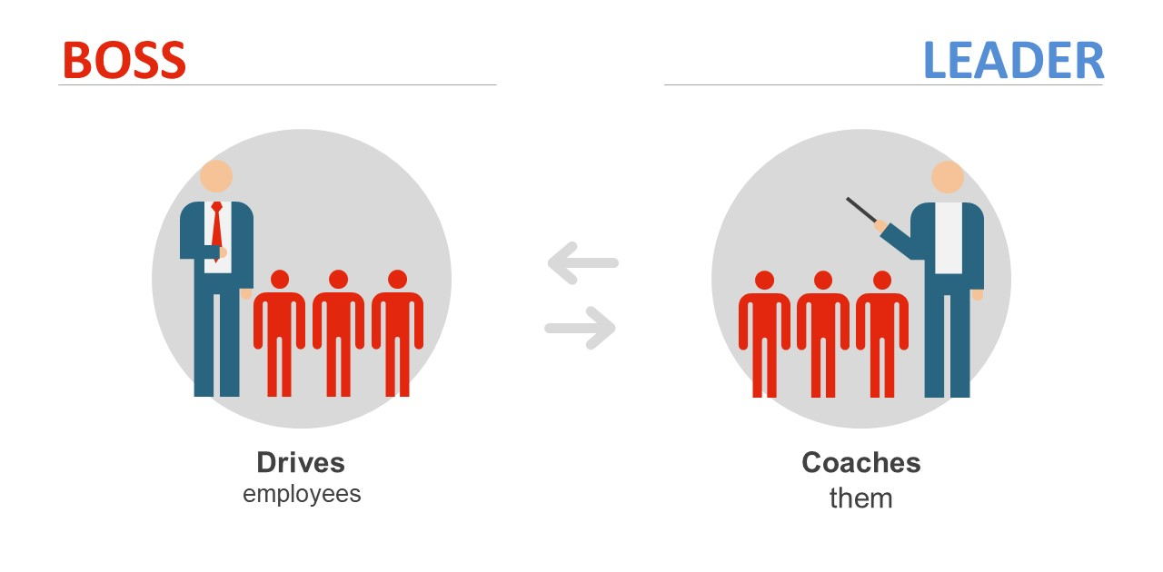
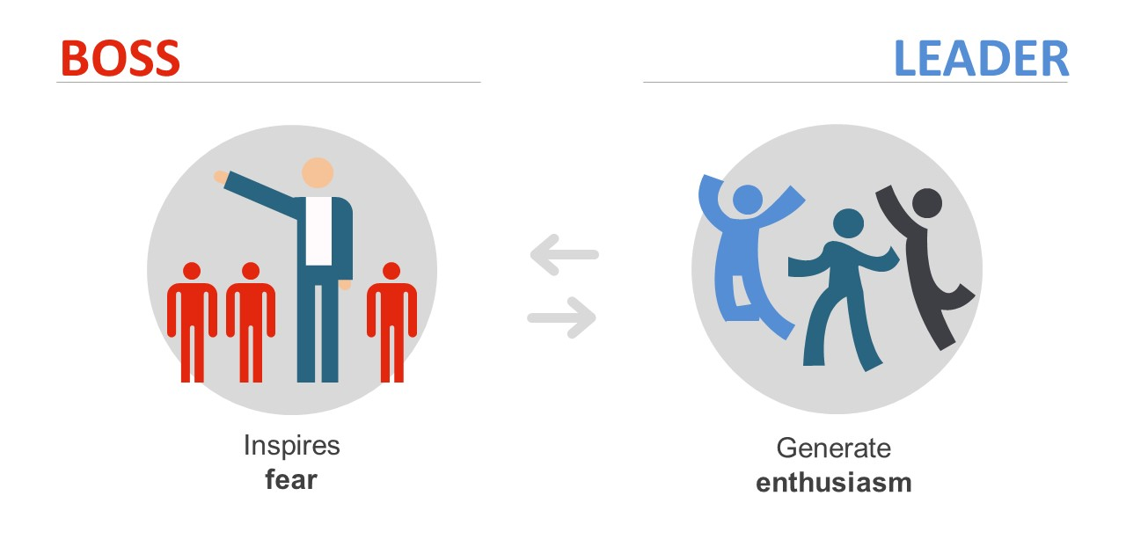
ความแตกต่าง
4/28
https://slidemodel.com/templates/manager-vs-leader-powerpoint-template/

Slide 5
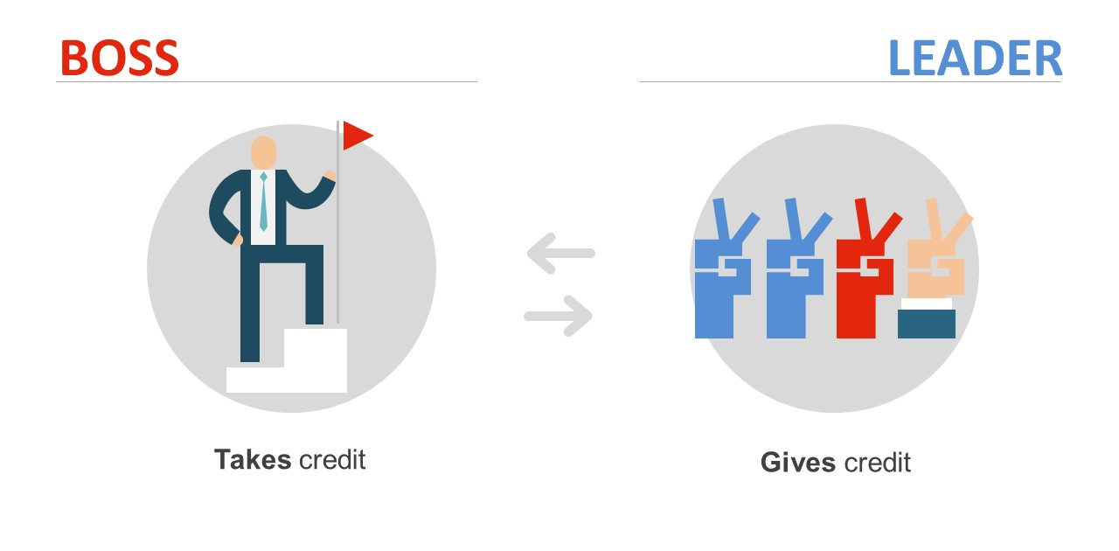
ความแตกต่าง
5/28
https://slidemodel.com/templates/manager-vs-leader-powerpoint-template/

Slide 6
นักประดิษฐ์ชาวเซอร์เบียร์-อเมริกัน
1856 - 1943
“มนุษย์เป็นสิ่งที่ขับเคลื่อนได้ด้วยตัวเองภายใต้การควบคุมของอิทธิพลภายนอกโดยเจตนาและกำหนดไว้ล่วงหน้า แม้ว่าพวกเขาจะแสดงการกระทำที่บ่งบอกว่าไม่ได้ถูกควบคุมจากภายในแต่เป็นจากภายนอก เขาเป็นเหมือนทุ่นลอยท่ามกลางทะเลที่ปั่นป่วน”
6/28

Slide 7
6
ช่องทางของอิทธิพล:
วิธีการนำทางอย่างมีประสิทธิภาพ
ผู้มีอำนาจ
ความมีเหตุผล
วิสัยทัศน์
ความสัมพันธ์
ความสนใจ
การเมือง
Hopkin, M. R. (2014, August 9). Six Channels of Influence: How to Navigate Them Effectively. Retrieved October 30, 2019, from Six Channels of Influence: How to Navigate Them Effectively.
Shell, G. R., & Moussa, M. (2007). The art of woo: using strategic persuasion to sell your ideas. Penguin.
7/28

Slide 8
ผู้มีอำนาจ
คุณมีแนวโน้มที่จะใช้การเคลื่อนไหวตามอำนาจ
และเป็นสิ่งที่ยังคงใช้กันมากที่สุดในองค์กร
Hopkin, M. R. (2014, August 9). Six Channels of Influence: How to Navigate Them Effectively. Retrieved October 30, 2019, from Six Channels of Influence: How to Navigate Them Effectively.
Shell, G. R., & Moussa, M. (2007). The art of woo: using strategic persuasion to sell your ideas. Penguin.
8/28

Slide 9
ความมีเหตุผล
“ เลือกความคิดที่มีเหตุผลมากกว่าพฤติกรรมที่ไม่มีเหตุผลกล่าวอีกนัยหนึ่งคือ คุณไม่แข็งแรงพอที่จะยั่วยุฉัน”
- April Hartsook
สิ่งนี้แสดงให้เห็นถึงแนวโน้มที่จะใช้เหตุผลเชิงข้อมูลเพื่อโน้มน้าวใจ ซึ่งเป็นรูปแบบการชักชวนที่พบบ่อยที่สุดเป็นอันดับสอง
Hopkin, M. R. (2014, August 9). Six Channels of Influence: How to Navigate Them Effectively. Retrieved October 30, 2019, from Six Channels of Influence: How to Navigate Them Effectively.
Shell, G. R., & Moussa, M. (2007). The art of woo: using strategic persuasion to sell your ideas. Penguin.
9/28

Slide 10
วิสัยทัศน์
วิสัยทัศน์เป็นศิลปะการมองเห็นในสิ่งที่คนอื่นมองไม่เห็น - Jonathan Swift
เมื่อคุณชักชวนผู้อื่นตามวัตถุประสงค์ร่วมกัน เช่น ความหวัง ความกลัว หรือความฝัน คุณจะมีบทบาทอย่างเต็มที่
Hopkin, M. R. (2014, August 9). Six Channels of Influence: How to Navigate Them Effectively. Retrieved October 30, 2019, from Six Channels of Influence: How to Navigate Them Effectively.
Shell, G. R., & Moussa, M. (2007). The art of woo: using strategic persuasion to sell your ideas. Penguin.
10/28

Slide 11
ความสัมพันธ์
การประสานงานแบบหนึ่งต่อหนึ่งกับผู้อื่นและเป็นความจริงที่ว่าผู้คนจะมีแนวโน้มที่จะพูดว่า “ใช่” กับคนที่เขารู้จักและชื่นชอบ
Hopkin, M. R. (2014, August 9). Six Channels of Influence: How to Navigate Them Effectively. Retrieved October 30, 2019, from Six Channels of Influence: How to Navigate Them Effectively.
Shell, G. R., & Moussa, M. (2007). The art of woo: using strategic persuasion to sell your ideas. Penguin.
11/28

Slide 12
ความสนใจ
Image from Timewise
สิ่งนี้หมายถึงความชัดเจนในการอ้างถึงสิ่งที่สนใจของคุณ โดยความต้องการและสิ่งจูงใจเป็นแนวทางสำหรับการทำสิ่งต่าง ๆ ให้สำเร็จ
Hopkin, M. R. (2014, August 9). Six Channels of Influence: How to Navigate Them Effectively. Retrieved October 30, 2019, from Six Channels of Influence: How to Navigate Them Effectively.
Shell, G. R., & Moussa, M. (2007). The art of woo: using strategic persuasion to sell your ideas. Penguin.
12/28

Slide 13
การเมือง
ทุกองค์กรเป็นเรื่องของการเมือง ผู้ที่มีคะแนนสูงในด้านนี้มักจะให้ความสนใจกับเครือข่ายทางสังคมที่มีอำนาจและอิทธิพล รู้วิธีการสร้างพันธมิตรภายในเครือข่ายเหล่านั้นและตระหนักถึงความสำคัญในการเข้าถึงผู้มีอำนาจการตัดสินใจที่สำคัญ
อำนาจเช่นนี้ไม่ได้เกิดจากความดีหรือความชั่วร้ายในรูปแบบกิจกรรมขององค์กร
Hopkin, M. R. (2014, August 9). Six Channels of Influence: How to Navigate Them Effectively. Retrieved October 30, 2019, from Six Channels of Influence: How to Navigate Them Effectively.
Shell, G. R., & Moussa, M. (2007). The art of woo: using strategic persuasion to sell your ideas. Penguin.
13/28

Slide 14
ถามตัวเอง:
ช่องทางที่มีอิทธิพลใดที่ประสบความสำเร็จมากที่สุด?
ช่องทางที่มีอิทธิพลสูงสุดสามอันดับแรกในองค์กรคืออะไร?
ต้องทำอะไรเพื่อปรับตัว?
3W?
Hopkin, M. R. (2014, August 9). Six Channels of Influence: How to Navigate Them Effectively. Retrieved October 30, 2019, from Six Channels of Influence: How to Navigate Them Effectively.
14/28

Slide 15
5 สไตล์การโน้มน้าวใจ
สูง
ผู้ขับเคลื่อน
ผู้ส่งเสริม
ปริมาณ
ผู้สนับสนุน
ผู้บังคับบัญชา
นักหมากรุก
ต่ำ
เน้นตนเองมากขึ้น
เน้นสิ่งอื่นมากกว่า
Shell, G. R., & Moussa, M. (2007).
The art of woo: using strategic persuasion to sell your ideas. Penguin.
15/28

Slide 16
ผู้นำที่ยิ่งใหญ่มีไตล์การโน้มน้าวใจที่ช่วยให้พวกเขาส่งต่อความคิด และสร้างแรงบันดาลใจให้ผู้คนทำตามวิสัยทัศน์ของพวกเขา
Thomas, G. (2106, December 19). The 5 Personal Persuasion Styles. Retrieved October 25, 2019, from http://insurancethoughtleadership.com/the-5-personal-persuasion-styles/.
16/28

Slide 17
มุมมองของระดับเสียงที่สูงขึ้นและมุมมองเชิงตนเอง
เมื่อมีคนจำนวนมากและต้องการบอกมุมมองของตัวเอง หากไม่มีการปรับตัวอย่างมากพอสำหรับผู้ฟังคนอื่น ๆ จะมีแนวโน้มที่จะได้เจอกับสิ่งเหล่านี้ พวกเขาจะเป็นไปในทิศทางเดียวเท่านั้นและชอบพูดโน้มน้าวผู้คน เช่น ...
“ทำตามวิธีของฉันซึ่งเป็นวิธีที่ถูกต้องหรือไม่ก็ไปหาทางอื่นที่ไวกว่า”
ผู้ขับเคลื่อน
Thomas, G. (2106, December 19). The 5 Personal Persuasion Styles. Retrieved October 25, 2019, from http://insurancethoughtleadership.com/the-5-personal-persuasion-styles/.
Shell, G. R., & Moussa, M. (2007). The art of woo:
using strategic persuasion to sell your ideas. Penguin.
17/28

Slide 18
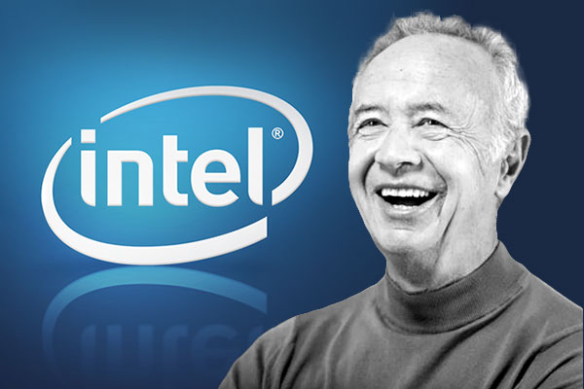
Intel CEO Andy Groves,
เป็นคนระดับสูง,
CEO ที่มุ่งเน้นให้ตนเองประสบความสำเร็จอย่างมหาศาล
ผู้ขับเคลื่อน
Groves เก็บไม้เบสบอลไว้ใต้เก้าอี้ อยู่มาวันหนึ่งหลังจากการประชุมเริ่มต้นขึ้น ผู้บริหารหลายคนก็นั่งลง Groves เงียบลง เมื่อพวกเขามาถึงแล้วก็คว้าไม้นั่นกระแทกลงบนโต๊ะแล้วตะโกนว่า “ฉันไม่เคยต้องการประชุมกับกลุ่มที่ไม่ได้เริ่มต้นและสิ้นสุดตามที่กำหนดไว้แล้ว” Intel มีชื่อเสียงในการประชุมตรงเวลา
Thomas, G. (2106, December 19). The 5 Personal Persuasion Styles. Retrieved October 25, 2019, from http://insurancethoughtleadership.com/the-5-personal-persuasion-styles/.
Shell, G. R., & Moussa, M. (2007). The art of woo:
using strategic persuasion to sell your ideas. Penguin.
18/28

Slide 19
มุมมองของระดับเสียงที่สูงขึ้นและมุมมองเชิงตนเอง
ผู้บังคับบัญชาพูดจากตำแหน่งที่มีอำนาจโดยใช้ความเชี่ยวชาญร่วมกับกลยุทธ์เพื่อให้ได้เป้าหมายตามที่ระบุไว้
คุณไม่จำเป็นต้องมีผู้ขับเคลื่อนที่หัวรุนแรงเมื่อคุณต้องการให้คนรู้ว่าคุณคิดอย่างไร อันที่จริงความเงียบสงบภายใต้การกระทำดังกล่าวมักจะมีประสิทธิภาพต่อผู้ฟังมากกว่า ผู้บังคับบัญชารักษาคำแนะนำของเขา
และให้ความสำคัญกับการสนุบสนุนพอ ๆ กับการควบคุมการตัดสินใจเท่าที่จะเป็นไปได้
ผู้บังคับบัญชา
Thomas, G. (2106, December 19). The 5 Personal Persuasion Styles. Retrieved October 25, 2019, from http://insurancethoughtleadership.com/the-5-personal-persuasion-styles/.
Shell, G. R., & Moussa, M. (2007). The art of woo:
using strategic persuasion to sell your ideas. Penguin.
19/28

Slide 20
นักการเงินและนายธนาคารชาวอเมริกัน
1837 - 1913
ผู้บังคับบัญชา
J.P. Morgan เป็นคนที่ดำเนินการเองจากจุดยืนที่มีความมั่นใจและน่าเชื่อถือ
ในความตื่นตระหนกทางการเงินในปี 1895 มอร์แกนสวมบทบาทผู้บังคับบัญชาและใช้กลอุบาย
ช่วยทั้งอเมริกาและอาณาจักรทางการเงินของเขาจากหายนะทางการคลัง
Thomas, G. (2106, December 19). The 5 Personal Persuasion Styles. Retrieved October 25, 2019, from http://insurancethoughtleadership.com/the-5-personal-persuasion-styles/.
Shell, G. R., & Moussa, M. (2007). The art of woo:
using strategic persuasion to sell your ideas. Penguin.
20/28

Slide 21
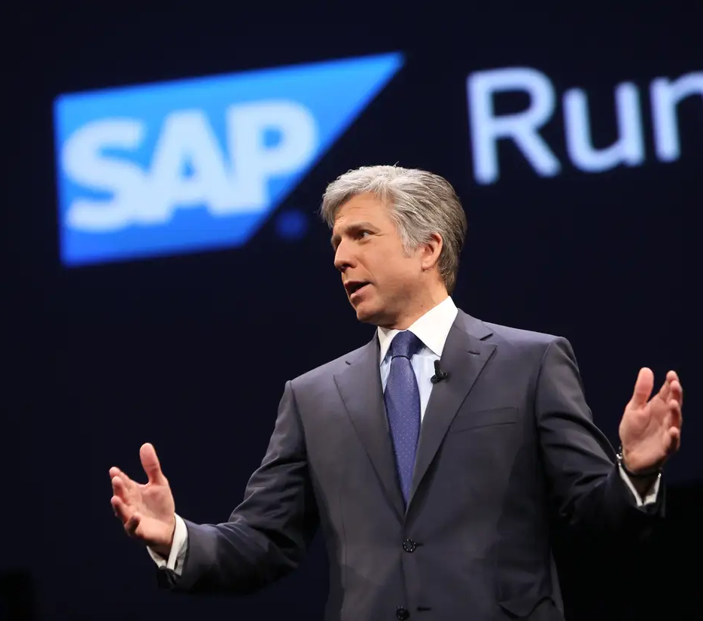
มุมมองของระดับเสียงที่สูงขึ้นและมุมมองที่มุ่งเน้นในด้านอื่น
ผู้ส่งเสริมเป็นคนมองโลกในแง่ดีและกล้าแสดงออกอย่างเหมาะสม พวกเขาเป็นมิตร เมื่อทำได้ดีบทบาทนี้จะเป็นของขวัญสำหรับการดึงดูดและการรักษาความสัมพันธ์ในวงกว้าง
ผู้ส่งเสริม
Bill McDermott
Thomas, G. (2106, December 19). The 5 Personal Persuasion Styles. Retrieved October 25, 2019, from http://insurancethoughtleadership.com/the-5-personal-persuasion-styles/.
Shell, G. R., & Moussa, M. (2007). The art of woo:
using strategic persuasion to sell your ideas. Penguin.
21/28

Slide 22
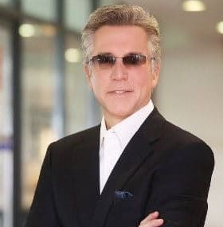
ในช่วง 17 ปีที่ผ่านมาที่ซีร็อกซ์ ซึ่งเขากลายเป็นผู้มีถิ่นฐานอยู่ที่นั่น เขาได้รับมอบหมายให้พลิกผันหน่วยงานในเปอร์โตริโก ซึ่งจัดอันดับเป็นอันดับที่ 64 จาก 64 แผนกในโลก ซึ่งในปีต่อมาหน่วยดังกล่าวได้ขึ้นเป็นอันดับ 1
ผู้ส่งเสริม
เมื่อถูกถามถึงการเปลี่ยนแปลงที่น่าตื่นเต้น Bill McDermott กล่าวว่าเขานั้นฟังผู้คนเพราะพวกเขารู้ว่าทำไมสิ่งต่าง ๆ ถึงไม่ได้เรื่อง และ McDermott กล่าวว่าผู้คนได้บอกเขา 2 สิ่ง คือ
(1.) พวกเขาต้องการวิสัยทัศน์เพื่อเป็นแรงบันดาลใจในการมาทำงาน
(2.) พนักงานต้องการการสังสรรค์ในวันหยุดกลับมา
เมื่อแผนกเลื่อนอันดับจากที่ 64 ขึ้นเป็นที่ 1 ในโลก พวกเขากลับมาสังสรรค์วันหยุดที่ Old San Juan Hotel
Thomas, G. (2106, December 19). The 5 Personal Persuasion Styles. Retrieved October 25, 2019, from http://insurancethoughtleadership.com/the-5-personal-persuasion-styles/.
Shell, G. R., & Moussa, M. (2007). The art of woo:
using strategic persuasion to sell your ideas. Penguin.
22/28

Slide 23
มุมมองของระดับเสียงที่สูงขึ้นและมุมมองที่มุ่งเน้นในด้านอื่น
สไตล์นักเล่นหมากรุกนั้นเกี่ยวข้องกับการวางแผนการเคลื่อนไหวเพื่อนำไปสู่ผลลัพธ์ที่ต้องการ
ผู้นำที่มีบุคลิกแบบนี้ชอบทำงานด้วยความใกล้ชิดและจะเป็นผู้จัดการทุกอย่างอยู่เบื้องหลัง
นักหมากรุกเป็นนักยุทธศาสตร์ที่มีประสิทธิภาพและมีความเป็นผู้นำน้อยกว่าผู้ส่งเสริม
แต่จะให้ความสนใจกับผู้สนับสนุนเพื่อให้ผู้อื่นเลือก
นักเล่นหมากรุก
Thomas, G. (2106, December 19). The 5 Personal Persuasion Styles. Retrieved October 25, 2019, from http://insurancethoughtleadership.com/the-5-personal-persuasion-styles/.
Shell, G. R., & Moussa, M. (2007). The art of woo:
using strategic persuasion to sell your ideas. Penguin.
23/28

Slide 24
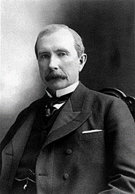
John D. Rockefeller
เจ้าสัวธุรกิจและผู้ใจบุญชาวอเมริกัน
1839 - 1937
ในปี 1865 Rockefeller ต้องการยุติการเป็นหุ้นส่วนกับชายสี่คน
แต่บริษัทสามารถสลายตัวได้ต่อเมื่อพันธมิตรทั้งหมดยินยอม
นักหมากรุก
Rockefeller ได้ทำงานอยู่เบื้องหลังและได้รับการสนับสนุนจากธนาคารบางแห่ง เมื่อเขาต้องการ
การสนับสนุน Rockefeller จะทะเลาะเรื่องการลงทุนในอุตสาหกรรมน้ำมันและถอนตัวจากการเป็นหุ้นส่วนทางธุรกิจ หาก Rockefeller มีแนวโน้มทีจะเป็นผู้ผลักดันทางธุรกิจ เขาอาจมีส่วนร่วมในการเรียกร้องหรือฟ้องร้องได้ พวกเขาจึงปล่อยเขาไปทำตามความฝัน อย่างไรก็ตาม Rockefeller ได้เข้าสู่เส้นทางของนักหมากรุกด้วยการมีแผนการขับเคลื่อนอยู่เบื้องหลัง
Thomas, G. (2106, December 19). The 5 Personal Persuasion Styles. Retrieved October 25, 2019, from http://insurancethoughtleadership.com/the-5-personal-persuasion-styles/.
Shell, G. R., & Moussa, M. (2007). The art of woo:
using strategic persuasion to sell your ideas. Penguin.
24/28

Slide 25
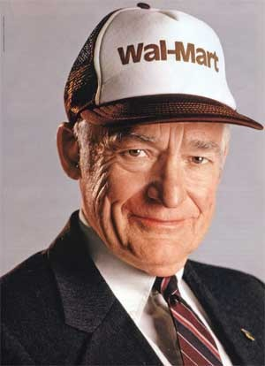
ระดับเสียงปานกลางและความสมดุลระหว่างมุมมองเชิงตนเองและมุ่งเน้นในด้านอื่น
นักสนับสนุนจะใช้เครื่องมืออย่างเต็มรูปแบบเพื่อให้ได้มาซึ่งชัยชนะ นักสนับสนุนมุ่งมั่นที่จะรักษาสมดุล มีความเพียรโดยไม่ต้องตะโกน และใส่ใจผู้ชมโดยไม่เสียมุมมอง เป็นตัวอย่างที่คลาสสิกที่ผู้เขียนใช้ในหนังสือเล่มนี้
Wal-Mart, Sam Walton.
นักสนับสนุน
Thomas, G. (2106, December 19). The 5 Personal Persuasion Styles. Retrieved October 25, 2019, from http://insurancethoughtleadership.com/the-5-personal-persuasion-styles/.
Shell, G. R., & Moussa, M. (2007). The art of woo:
using strategic persuasion to sell your ideas. Penguin.
25/28

Slide 26
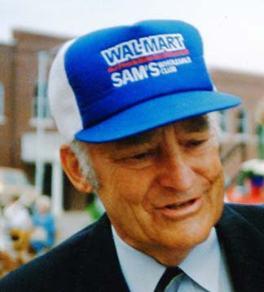
Walton ไปเยี่ยมร้านค้าหนึ่งของเขาและสังเกตเห็นพนักงานหน้าร้านบางคนทักทายลูกค้า Walton รู้สึกทึ่งกับความคิดนี้และได้บอกกับทีมว่าทุกร้านควรมีพนังานต้อนรับ ตอนนี้ Walton สามารถสั่งให้คนทำในสิ่งที่เขาต้องการ แต่เขาไม่ค่อยจะมีผู้ขับเคลื่อนเหมือนอย่าง Any Grove และเขาได้แทนที่สิ่งนั้นด้วยการพึ่งพาการผสมผสานระหว่างวิสัยทัศน์ ความพากเพียร ความสัมพันธ์ และเหตุผล เพื่อทำให้ผู้คนมองเห็นสิ่งต่าง ๆ ในแบบของเขา
นักสนับสนุน
มีความขัดแย้งมากมายเกี่ยวกับความคิดริเริ่มใหม่นี้และ Walton พยายามอธิบายว่าทำไมโปรแกรมการต้อนรับนี้จะดีสำหรับบริษัท เขาปล่อยให้การอภิปรายนี้ดำเนินไปเพื่อพยายามสำรวจความคิดทั้งหมดอย่างเต็มที่ หลังจากใช้เวลา 18 เดือนในการทดลองและอภิปรายผล ในที่สุด Wal-Mart ก็นำแนวทางการปฏิบัตินี้ไปใช้ทั้งบริษัท
Walton ไม่ได้บงการหรือพูดอะไรกับผู้บริหารของเขาเช่น “คุณไม่เชื่อในการตัดสินใจของฉันหรือ?” หรือ “คุณไม่คิดว่าฉันจะรู้สิ่งที่ดีสำหรับ Wal-Mart สัก 1-2 สิ่งหรือ?” แทนที่จะถาม Walton ได้แสดงวิสัยทัศน์กับทีมงานจนนำทีมงานเข้าสู่แนวคิดเขาในที่สุด
Thomas, G. (2106, December 19). The 5 Personal Persuasion Styles. Retrieved October 25, 2019, from http://insurancethoughtleadership.com/the-5-personal-persuasion-styles/.
Shell, G. R., & Moussa, M. (2007). The art of woo:
using strategic persuasion to sell your ideas. Penguin.
26/28

Slide 27
ในฐานะผู้นำจะต้องตระหนักถึงจุดแข็งและจุดอ่อนในการโน้มน้าวใจ
ต้องเข้าใจช่องทางการสื่อสารที่ต้องการ และเช่นเดียวกัน ต้องคำนึงถึงพลวัต สภาพแวดล้อม มูลค่าองค์กร วัฒนธรรมผู้คน ฯลฯ
บางบริษัทมีมูลค่าทางธุรกิจที่สูงมาก หากมีการวางแนวทางทีไม่เหมาะสมอาจเกิดความเสียหายขึ้นกับบริษัทได้
ตัวอย่างเช่น คุณไม่สามารถเป็น Andy Grove ในวัฒนธรรมที่ส่งเสริมการทำงานเป็นครอบครัว การทำงานเป็นทีม การทำงานร่วมกัน ฯลฯ โดยวัฒนธรรมนั้นมีความแตกต่างกันโดยสิ้นเชิง
27/28

